Slide 1
PROCESSI INDUSTRIALI CHIMICI E BIOCHIMICI
AERAZIONE E AGITAZIONE
IN BIOREATTORI
PER CELLULE ANIMALI
1

Slide 2
BIOREATTORI PER CELLULE ANIMALI
A differenza delle cellule microbiche, le cellule animali sono fragili e possono essere danneggiate in condizioni di alta turbolenza e durante la frammentazione delle bolle gassose. Pertanto, le condizioni di elevato sforzo meccanico per la frammentazione delle bolle gassose e l’incremento del fattore k_{L}a nell’equazione di trasferimento di massa dell’ossigeno (64), non si adattano alle culture di cellule animali. In compenso, le cellule animali hanno velocità di crescita minore delle cellule microbiche, e perciò le velocità richieste di trasferimento di O₂ sono minori. Le cellule animali non hanno pareti cellulari, e la loro unica protezione dall’ambiente esterno è la membrana cellulare. Le forze fisiche che possono danneggiarle sono sia la forza meccanica dell’agitatore che quella delle bolle. Le forze esercitate dall’agitazione originano durante la turbolenza, e sono esercitate dai vortici. Queste forze possono essere localizzate sia in prossimità delle pale dell’agitatore o dei baffles (dove si creano i vortici), sia nella massa del liquido. Si è visto che quando la dimensione dei vortici è minore della dimensione delle cellule, le cellule si rompono.
2

Slide 3
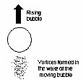
BIOREATTORI PER CELLULE ANIMALI
Nella figura seguente (11.1) vengono rappresentate la formazione di vortici, come conseguenza del moto delle pale dell’agitatore e delle bolle, e le forze esercitate sulle bolle dal fluido nei vortici. I vortici si formano nella scia di liquido che si forma dietro le pale o le bolle in movimento:
scia dovuta al moto delle pale
i vortici che si creano nella scia delle pale sottopongono le bolle a forze in due versi opposti che finiscono per dividere la bolla in due
scia dovuta al moto delle bolle
le linee di flusso del liquido si muovono nel verso opposto a quello della bolla
di conseguenza dietro la bolla che risale si forma una scia che contiene i vortici
3

Slide 4
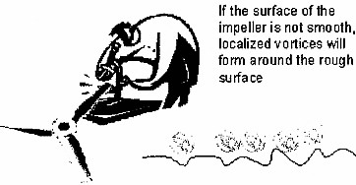
BIOREATTORI PER CELLULE ANIMALI
Nella figura si vede che sia le pale che le bolle nel loro movimento lasciano una scia che contiene i vortici, e questi esercitano forze sulle bolle in due versi opposti. Queste forze, che si esercitano in prossimità dell’agitatore e delle bolle gassose che si muovono vicino all’agitatore, sono quelle che danneggiano le cellule animali. Le forze sulle cellule animali esercitate dal moto delle bolle gassose nella massa del liquido di fermentazione non sono tali da causare danno alle cellule. Forze di stress si esercitano anche su superfici solide a causa del moto del liquido in prossimità delle superfici solide. Ad esempio, lo stesso agitatore è soggetto alle forze del moto del liquido. Se l’agitatore ha superfici rugose a contatto con il liquido, si possono formare vortici sulla superficie rugosa, come rappresentato nella seguente figura 11.2, che esercitano alte forze di stress sia sulla superficie che sulle cellule nel fluido e sulle bolle gassose:
Per quanto riguarda la formazione di vortici sulla superficie rugosa, si consideri che è come se sulla superficie ci fossero dei mini baffles, ove il liquido incontra un ostacolo al suo movimento ed è costretto a cambiare le sue linee di flusso. Nella figura 11.2 l’azione delle forze dei vortici formatisi sulla superficie rugosa dell’agitatore è raffigurata come un topo che mangia il metallo.
Per tutti questi motivi, per le cellule animali si usano agitatori a flusso assiale e superfici metalliche perfettamente lisciate a specchio.
4

Slide 5
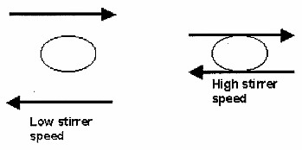
BIOREATTORI PER CELLULE ANIMALI
Forze esercitate dalla massa liquida in movimento sulle cellule animali
Il motivo per cui queste forze non danneggiano le cellule è che in condizioni di agitazione normale, la dimensione dei vortici nella massa liquida è maggiore della dimensione delle cellule. Perciò, le cellule sono capaci di cavalcare i vortici è non subiscano l’azione perforante delle linee di flusso dei vortici. Aumentando la velocità di agitazione, la distanza tra le linee di flusso diminuisce, finché quando questa è pari al diametro delle cellule, le cellule vengono sottoposte all’azione di strappo delle linee di forza (vedi figura seguente):
Si è già concluso che: velocità agitazione ⇒ ↓ φ_{min},
e perciò
velocità agitazione ⇒ danno alle cellule
5

Slide 6
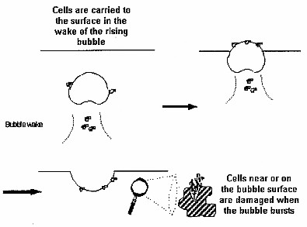
BIOREATTORI PER CELLULE ANIMALI
Danno causato dalle bolle di gas alle cellule
Può avvenire in due forme:
• esplosione di bolle alla superficie del liquido
• strappo delle cellule intrappolate nella schiuma
Nella seguente figura 11.4 è rappresentata la catena di eventi che porta alla rottura delle cellule a causa dell’esplosione delle bolle gassose alla superficie del liquido:
Fig 11.4. Catena di eventi che porta alla rottura delle cellule a causa dell’esplosione delle bolle gassose alla superficie del liquido.
6

Slide 7
BIOREATTORI PER CELLULE ANIMALI
Esplosione
nella risalita verso la superficie la bolla trascina con sé una scia di liquido che contiene le cellule. Giunta sulla superficie, la bolla esplode per effetto della diminuita pressione idrostatica. La forza dell’esplosione si riversa sulla cellula che si rompe. La forza dell’esplosione è proporzionale alla dimensione della bolla e alla sua velocità. Bolle di grandi dimensioni esplodono con più forza di bolle piccole, e perciò danneggiano di più la cellula. Per ridurre il danno, conviene diminuire la velocità della bolla. A questo scopo, il volume della testa vuota del reattore è importante. Infatti, se il diametro della testa è maggiore di quello del corpo, la velocità della bolla alla superficie risulta diminuita per effetto dell’espansione di volume
v_{S} = F/A
ove F = flusso di aria, A = area della sezione trasversale del reattore
Poiché A aumenta in testa al reattore, v_{S} diminuisce.
7

Slide 8
BIOREATTORI PER CELLULE ANIMALI
Esplosione
Un’altra causa di danno alle cellule è aria intrappolata nel film liquido in contatto con la superficie della cellula. Questo avviene specialmente se il reattore è agitato e non si usa un diffusore di aria per immettere l’aria nel reattore. In queste condizioni, il danno alla cellula avviene a velocità di agitazione relativamente basse (150-200 giri/min). In presenza di diffusore, il danno si verifica a velocità molto superiori (circa 800-900 giri/min). A queste velocità la dimensione di Kolmogorov è circa uguale a quella delle cellule.
Il danno è dovuto all’urto con le bolle di gas, piuttosto che alle forze di stress esercitate dal liquido in movimento.
8

Slide 9
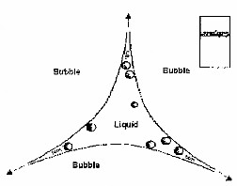
BIOREATTORI PER CELLULE ANIMALI
Danno causato dalla schiuma
Avviene quando le bolle si muovono in tutte le direzioni trascinando con sé le cellule intrappolate nella schiuma. Questo causa una forza di stiramento delle cellule in tutte le direzioni che eventualmente distrugge la struttura della cellula, come rappresentato nella seguente figura 11.5:
Figura 11.5. Direzione delle forze di stiramento esercitate dalle bolle sulle cellule.
Un metodo per minimizzare il danno cellulare consiste nell’immobilizzare le cellule in una matrice gelatinosa, su perline o dentro fibre cave. L’entità del danno che le cellule subiscono a causa dei suddetti fattori dipende dalla natura della cellula, dal suo stato nutrizionale, dalla composizione del mezzo, dal disegno del reattore e dalle condizioni operative del reattore.
9

Slide 10
BIOREATTORI PER CELLULE ANIMALI
Natura della cellula e del mezzo di crescita
Per coltivazioni in larga scala, le cellule devono essere selezionate in base alla capacità di resistere in un ambiente soggetto a stress meccanico. Ciò implica in primo luogo che le cellule si devono adattare al mezzo di cultura. In difetto di ciò, le cellule crescerebbero troppo deboli e non sane, e sarebbero più sensibili allo sforzo meccanico. La composizione del mezzo per questo può richiedere un contenuto maggiore di componenti nutritivi, come ad esempio amminoacidi e steroidi. Pertanto, il primo fattore è che il mezzo abbia i requisiti nutrizionali necessari. Oltre a ciò, si possono aggiungere al mezzo composti chimici che aumentano la resistenza meccanica della cellula. Uno di questi è un tensioattivo non ionico, come ad esempio il Pluronic F68 che è una miscela di poliossietilene, -(CH₂CH₂-O)_{n}-, e poliossipropilene,
-(CH₂CH₂CH₂-O)_{n}-. Questi polimeri sono hanno proprietà tensioattive. Pur non avendo gruppi ionici idrofili, essi hanno il legame etereo polare e la catena di atomi di carbonio alifatici lipofila.
Il meccanismo d’azione di questo tensioattivi per quanto riguarda la protezione delle cellule animali non è noto.
10

Slide 11
BIOREATTORI PER CELLULE ANIMALI
Natura della cellula e del mezzo di crescita
Ipotesi 1: il polimero si deposita sulla faccia esterna della membrana cellulare e forma una parete cellulare esterna che migliora la resistenza meccanica della cellula agli sforzi meccanici durante l’agitazione e il passaggio della corrente gassosa nel brodo di fermentazione .
Ipotesi 2: il tensioattivo si deposita sulla superficie della bolla gassosa, rendendola più stabile e ritardando la sua esplosione. In tal modo la cellula avrebbe il tempo di staccarsi dalle bolla prima della sua esplosione in superficie.
Ipotesi 3: il tensioattivo rende la bolla scivolosa, in modo che le cellule non sono attratte dalle bolle e quindi non seguono la bolla nel suo viaggio verso la superficie. Anche l’albumina e le sieroproteine sembrano che abbiano effetto protettore delle cellule animali in modo simile al Pluronic F68.
11

Slide 12
DISEGNO DEL REATTORE
I vantaggi degli agitatori a flusso assiale rispetto a quelli a flusso radiale sono stati già identificati.
Flusso assiale:
offrono maggior efficienza energetica (più alto flusso di circolazione del liquido a parità di potenza meccanica del motore)
creano condizioni di sforzo meccanico nel fluido inferiori (e perciò sono più adatti per la coltivazione di cellule animali)
sono più efficienti nel sollevare le cellule dalla base del reattore (mentre quelli radiali le spingono verso la base).
Gli agitatori a flusso assiale quindi sono più adatti di quelli radiali per ottimizzare la velocità di trasferimento di massa tra fasi liquide diverse, ma non la velocità di trasferimento di massa da una fase gas ad una fase liquida:
bolle di piccolo diametro risalgono verso la superficie più lentamente, e a parità di tutte le altre condizioni il tempo di permanenza del gas in forma di piccole bolle nella fase liquida è maggiore che nel caso di bolle più grandi.
flusso assiale ⇒ velocità trasferimento liquido-liquido,
non gas-liquido
12

Slide 13
DISEGNO DEL REATTORE
gli agitatori assiali non frantumano le bolle in bolle piccole quanto quelli radiali; tuttavia, i primi imprimendo il moto assiale circolatorio al fluido e aumentando la miscelazione impediscono maggiormente alle bolle di affacciarsi alla superficie, e così il tempo di permanenza delle bolle nella fase liquida risulta aumentato. E’ stato anche scritto a pagina 140 che un aumento del tempo di permanenza delle bolle gassose nel reattore (τ_{g}) non necessariamente comporta un aumento della velocità di trasferimento di O₂ (dC_{O}/dt). Ciò nonostante, dall’aumento del tempo di permanenza consegue un aumento dell’efficienza di trasferimento dell’ossigeno, cioè della resa della reazione di trasferimento espressa come quantità di O₂ che si trasferisce nella fase liquida per quantità iniziale di O₂ in fase gas. L’effetto degli agitatori assiali, a confronto di quelli radiali, è perciò un aumentata efficienza del processo di trasferimento di O₂:
flusso assiale ⇒ efficienza trasferimento di O₂, non di velocità
13

Slide 14
DISEGNO DEL REATTORE
Un altro aspetto importante del disegno dell’agitatore, collegato all’effetto esercitato sulle cellule animali dalla risalita delle bolle verso la superficie, è la distanza dell’agitatore dalla superficie del liquido. E’ intuitivo che se l’agitatore è troppo vicino alla superficie del liquido, la risalita delle bolle verso la superficie è favorita, e di conseguenza la probabilità di danno cellulare aumenta. Pertanto, anche a basse velocità di agitazione, si ha un aumento del danno cellulare.
14

Slide 15
DISEGNO DEL REATTORE
Effetto del tubo di ricircolo nei reattori airlift
Il tubo di ricircolo nei reattori airlift favorisce la circolazione assiale del liquido in unica direzione e che lo sforzo meccanico esercitato dal flusso di gas è distribuito uniformemente nel liquido del reattore, mentre ove la miscelazione viene esercitata da un agitatore meccanico esiste un gradiente di sforzo meccanico tra la zona in prossimità delle pale e la superficie. Nei reattori airlift esistono due condizioni che possono sortire effetti opposti sull’integrità fisica delle cellule. Da un canto, in questi reattori esistono condizioni di sforzo meccanico inferiori a quelle che esistono in reattore con agitatore radiale. Per altro verso, tuttavia, poiché l’agitazione viene compiuta esclusivamente ad opera del flusso di gas, la probabilità di danno cellulare derivante dalle bolle gassose è maggiore nel reattore airlift.
15

Slide 16
DISEGNO DEL REATTORE
Effetto del tubo di ricircolo nei reattori airlift
A fronte di ciò, c’è da prendere atto che i reattori airlift con tubo di ricircolo sono stati impiegati con successo nelle culture di celle animali fino a volumi di 1000 litri. E’ probabile che, nonostante la potenziale pericolosità delle bolle gassose nei riguardi delle cellule animali, l’omogeneità di distribuzione delle forze mantenuta dal tubo di ricircolo apporti un contributo positivo per il mantenimento dell’integrità fisica delle cellule. Il danno potrebbe derivare non tanto dall’entità delle forze esercitate sulla cellula, ma dalla disomogeneità di queste, cioè dal gradiente di forze. Pertanto la probabilità di danneggiamento della cellula deriverebbe dagli sbalzi del livello di sforzo ai quali essa verrebbe sottoposta. Il mantenimento dell’integrità fisica delle cellule nei reattori airlift giustificherebbe la loro maggior produttività rispetto ai reattori agitati meccanicamente.
16

Slide 17
DISEGNO DEL REATTORE
Dimensioni delle bolle
Bolle di grandi dimensioni risalgono più velocemente verso la superficie e quando esplodono rilasciano maggior energia di bolle di piccolo diametro. Il danno cellulare causato dall’esplosione di bolle di gas aumenta sia con la dimensione delle bolle (le bolle hanno maggior energia potenziale) che con la velocità di risalita delle bolle (le bolle hanno maggior energia cinetica). Ciò posto, si consideri che gli agitatori assiali creano bolle di diametro maggiore di quelli radiali. Quando si usano gli agitatori assiali, il diffusore ha un ruolo molto importante nel determinare la dimensione delle bolle. Abbiamo visto che una volta che la dimensione è stata stabilita dal diffusore, questa viene meglio mantenuta quando il flusso è assiale perché le bolle si muovono tutte nella stessa direzione e c’è minor probabilità che due si incontrino per aggregarsi. Perciò, l’ideale per la coltura di cellule animali è l’uso di un agitatore assiale e di un diffusore che generi bolle di piccolo diametro:
agitatore assiale + diffusore ⇒ integrità fisica cellule
17

Slide 18
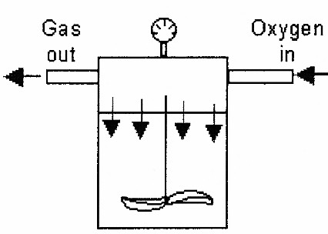
DISEGNO DEL REATTORE
Ossigenazione senza formazione di bolle gassose
Si tratta di tecniche messe a punto per evitare il danno cellulare. Sono di tre tipi:
• ossigenazione attraverso lo spazio vuoto in testa
• ossigenazione in reattore separato
• ossigenazione diretta usando tubi al silicone permeabili ai gas o membrane
idrofobiche.
Ossigenazione Attraverso Lo Spazio Vuoto In Testa Al Reattore
In questo caso si alimenta O₂ puro, anche sotto pressione, invece di aria, per aumentare il gradiente di pressione parziale tra la fase gas e la fase liquida (vedi equazione 64). Poiché questa modalità di alimentazione è associata ad un valore k_{L}a piccolo, si compensa il basso valore di questo fattore aumentando il gradiente di concentrazione aumentando C*_{O} che dipende da P₀ per la legge di Henry
18

Slide 19
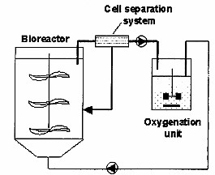
DISEGNO DEL REATTORE
Ossigenazione senza formazione di bolle gassose
Ossigenazione in Reattore Separato
Questo impianto ha due reattori, il reattore di ossigenazione ed il bioreattore dove avviene la reazione biochimica. Nel primo (reattore a destra nella figura) viene compiuta l’ossigenazione del mezzo di coltura senza le cellule. Il reattore di ossigenazione può essere agitato con agitatore a flusso radiale o non agitato. Il mezzo ossigenato viene pompato al bioreattore che contiene le cellule. Il mezzo, impoverito di O₂, esce dalla testa del reattore, viene inviato attraverso una membrana che separa le cellule. Il mezzo senza cellule viene riciclato al reattore di ossigenazione e le cellule sono restituite al bioreattore. La membrana di separazione è normalmente un filtro costituito da fibre cave. Se si usano cellule immobilizzate, queste non escono con il flusso di liquido dalla testa del bioreattore, e quindi non è necessaria la membrana di separazione.
19

Slide 20
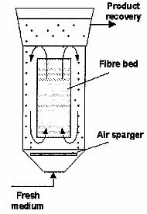
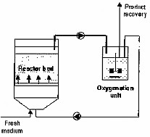
DISEGNO DEL REATTORE
Ossigenazione in Reattore separato
I seguenti disegni contengono anche l’alimentazione di mezzo di coltura fresco e l’uscita del prodotto di fermentazione dal sistema:
Nell’impianto a sinistra, l’ossigenazione si compie in un reattore a parte. Nell’impianto a destra, invece, c’è un reattore airlift che contiene nel tubo di ricircolo il letto di cellule immobilizzate. Il diffusore è fatto in modo da inviare il flusso di ossigeno all’esterno del tubo di ricircolo, ove è il mezzo di cultura senza cellule. Il volume esterno al tubo di circolo funge da reattore di ossigenazione ed il volume interno al tubo di ricircolo funge da bioreattore. Il risultato finale è che si ha una immissione continua di mezzo di cultura (privo di cellule) nel bioreattore ove sono contenute le cellule immobilizzate ed un flusso uscente continuo di effluente. Allo stesso tempo si ha un flusso continuo di aria nel reattore di ossigenazione. Le cellule però non vengono mai investite dal flusso di aria.
20

Slide 21
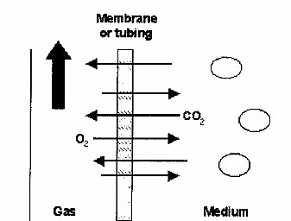
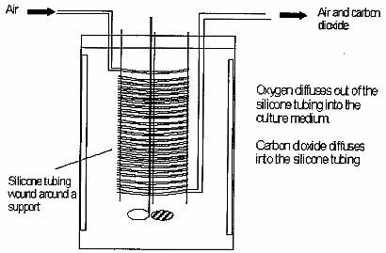
DISEGNO DEL REATTORE
Ossigenazione diretta
Ci sono vari metodi, a seconda che si impieghino tubi al silicone, membrane o setacci, permeabili ai gas.
In questo sistema, si realizza lo scambio di O₂ e CO₂ tra la fase gas e la fase liquida che contiene il mezzo di cultura e le cellule attraverso una tubo al silicone o una membrana entrambi permeabili ai gas. Il moto dei due gas attraverso il separatore è dovuto alla differenza di pressione di parziale di ognuno dei due gas tra la fase gas e la fase liquida. Anche in questo caso, come nel caso dell’ossigenazione dallo spazio vuoto in testa al reattore, si usa O₂ puro per aumentare C*_{O}. Il metodo più vecchio usa tubi al silicone permeabili ai gas, la cui disposizione nel reattore è rappresentata nella figura a destra.
21

Slide 22
DISEGNO DEL REATTORE
Ossigenazione diretta
In questo reattore, un tubo al silicone è immerso nel mezzo di reazione, avvolto attorno ad un sostegno rigido costruito dentro il reattore. Nel tubo fluisce continuamente la fase gas, aria in entrata (che cede O₂ al mezzo di cultura e assume CO₂ prodotta dalla fermentazione) e aria ricca di CO₂ in uscita. Per evitare la formazione di bolle di gas dentro il reattore la testa del reattore è collegata all’alimentazione del gas e dotata di un manometro che sente la pressione e quindi serve a regolare automaticamente la differenza di pressione tra la fase gas esterna e l’interno del reattore. La diffusione attraverso il tubo al silicone è molto lenta, e perciò è necessaria una tubazione molto lunga per aumentare la superficie di contatto con la fase liquida, e compensare il basso coefficiente di trasferimento di O₂ attraverso il silicone. Un altro problema è che le cellule tendono ad appiccicarsi al tubo ostruendo i pori del tubo attraverso i quali diffonde O₂. Usando membrane idrofobiche al posto del tubo al silicone, si ha il vantaggio che queste sono più sottili della parete del tubo al silicone e perciò il coefficiente di trasferimento di O₂ attraverso lo spessore della membrana è più alto di quello attraverso la parete del tubo al silicone. Usando membrane pieghettate si ha un ulteriore aumento della superficie di scambio. Con le membrane idrofobiche le cellule si appiccicano meno alla parete della membrana. Un altro separatore è il setaccio rotativo.
22

